Slide 1


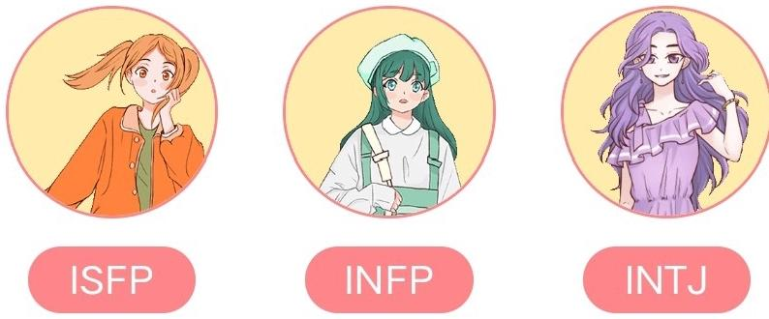
心理：会思考这段关系的可持续性和发展方向， 对伴侣的依赖逐渐增加，同时也担心自己的付出 得不到同等的回应。
稳定阶段
性格：变得更加成熟和稳重，对爱情有更深刻的 理解和承诺。 行为：会在生活中给予伴侣更多实际的支持和帮 助，共同面对各种困难和挑战。可能会更加注重 家庭和共同生活的建设。 心理：对这段感情充满信心和安全感，将伴侣视 为生命中不可或缺的一部分，愿意为了维护关系 而不断努力和调整自己。
恋爱配对：

